Slide 1
Introdução aos Agentes Inteligentes Inventando Funções Heurísticas
Flávia Barros & Ricardo Prudêncio

Slide 2
Inventando Funções Heurísticas
Como escolher uma boa função heurística h ?
h depende de cada problema particular.
h deve ser admissível
i.e., não superestimar o custo real da solução
Existem estratégias genéricas para definir h :
1) Relaxar restrições do problema
2) “Aprender” a heurística pela experiência
Aprendizagem de máquina

Slide 3
Estratégias para definir h (1) Relaxando o problema
Problema Relaxado:
versão simplificada do problema original, onde os operadores são menos restritivos
Exemplo: jogo dos 8 números
Operador original
um número pode mover-se de A para B se A é adjacente a B e B está vazio
busca exaustiva ≈ 3²² estados possíveis
Operadores relaxados:
1. um número pode mover-se de A para B se A é adjacente a B (h2)
2. um número pode mover-se de A para B se B está vazio
3. um número pode mover-se de A para B (h1)

Slide 4
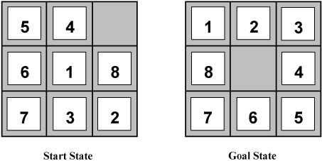
Estratégias para definir h (1) Relaxando o problema
Heurísticas para o jogo dos 8 números
h1 = no. de elementos fora do lugar (h1=7)
h2 = soma das distâncias de cada número à posição final
(h2 = 2+3+3+2+4+2+0+2=18)

Slide 5
Estratégias para definir h (1) Relaxando o problema
O custo de uma solução ótima para um problema relaxado é sempre uma heurística admissível para o problema original.
Existem softwares capazes de gerar automaticamente problemas relaxados
Se o problema for definido em uma linguagem formal
Existem também softwares capazes de gerar automaticamente funções heurísticas para problemas relaxados

Slide 6
Escolhendo Funções Heurísticas
É sempre melhor usar uma função heurística com valores mais altos
i.e., mais próximos do valor real do custo de caminho
** contanto que ela seja admissível **
No exemplo anterior, h₂ é melhor que h₁
∀n, h₂(n) ≥ h₁(n)
A* com h₂ expande menos nós do que com h₁
h_{i} domina h_{k} ⇒ h_{i}(n) ≥ h_{k}(n) ∀n no espaço de estados
h₂ domina h₁

Slide 7
Escolhendo Funções Heurísticas
Caso existam muitas funções heurísticas para o mesmo problema,
e nenhuma delas domine as outras,
usa-se uma heurística composta:
h(n) = max (h₁(n), h₂(n),…,h_{m}(n))
Assim definida, h é admissível e domina cada função h_{i} individualmente
Existem software capazes de gerar automaticamente problemas relaxados
Se o problema for definido em uma linguagem formal

Slide 8
Estratégias para definir h (2) Aprendendo a heurística
Definindo h com aprendizagem automática
Caps. 18 e 21 do livro – 2 aulas...
(1) Criar um corpus de exemplos de treinamento
Resolver um conjunto grande de problemas
e.g., 100 configurações diferentes do jogo dos 8 números
Cada solução ótima para um problema provê exemplos
Cada exemplo consiste em um par
(estado no caminho “solução”, custo real da solução a partir daquele ponto)

Slide 9
Estratégias para definir h (2) Aprendendo a heurística
(2) Treinar um algoritmo de aprendizagem indutiva
Que então será capaz de prever o custo de outros estados gerados durante a execução do algoritmo de busca

Slide 10
Qualidade da função heurística
Medida através do fator de expansão efetivo (b*)
b* é o fator de expansão de uma árvore uniforme com N nós e nível de profundidade d
N = 1 + b* + (b*)2 + ... + (b*)d , onde
N = total de nós expandidos para uma instância de problema
d = profundidade da solução
Mede-se empiricamente a qualidade de h a partir do conjunto de valores experimentais de N e d.
uma boa função heurística terá o b* muito próximo de 1

Slide 11
Qualidade da função heurística
Observações:
Se o custo de execução da função heurística for maior do que expandir os nós, então ela não deve ser usada.
uma boa função heurística deve ser eficiente e econômica.

Slide 12
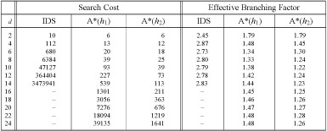
Experimento com 100 problemas
Uma boa função heurística terá o b* muito próximo de 1.

Slide 13
Próxima aula
Algoritmos de Melhorias Iterativas
Solução de Problemas com restrições
Constraint satisfaction problem

